Slide 1
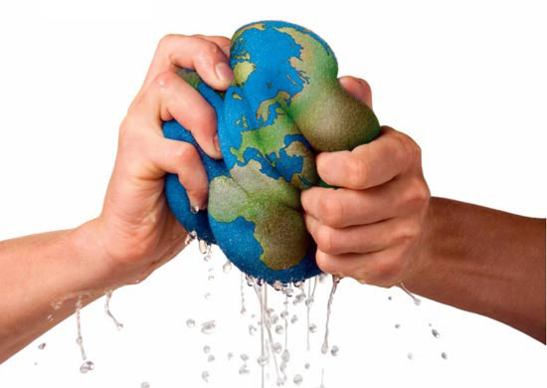
Екологічні проблеми людства
Підготували учениці 10-Б класу
Грибкова Т
Гришко Н.
Лусіс Ю.
Сарксян М.

Slide 2
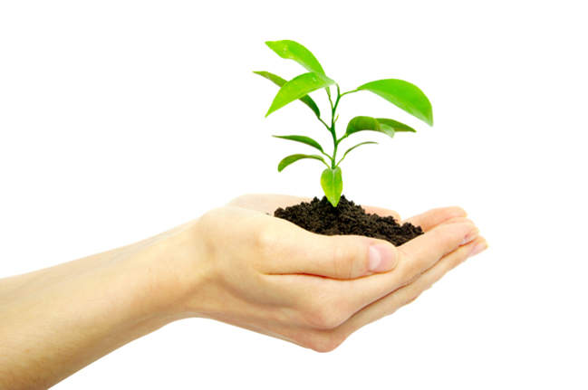
«Людина створює навколишнє середовище по своєму образу і подобі».
Французький географ Елізе Реклю

